Slide 1

XÂY DỰNG ỨNG DỤNG ANDROID ĐỌC BÁO MẠNG QUA DỊCH VỤ RSS
TRƯỜNG ĐẠI HỌC DÂN LẬP HẢI PHÒNG
KHOA CÔNG NGHỆ THÔNG TIN
ĐỀ TÀI TỐT NGHIỆP
SINH VIÊN THỰC HIỆN: BÙI HOÀNG ANH
GIÁO VIÊN HƯỚNG DẪN: THS. PHÙNG ANH TUẤN

Slide 2
NỘI DUNG ĐỀ TÀI
1
ĐƯA RA VẤN ĐỀ
2
MỤC ĐÍCH CỦA ĐỀ TÀI
3
TỔNG QUAN VỀ ỨNG DỤNG
4
KẾT LUẬN

Slide 3
1. ĐƯA RA VẤN ĐỀ
Ngày nay, vai trò của các ứng dụng đọc tin tức trên thiết bị di động ngày càng trở nên quan trọng.
Khác với tin tức qua các bài báo truyền thông có giới hạn cập nhật tin tức, các bài báo trực tuyến đã cung cấp được sự tiện lợi trong việc cập nhật và phát hành thông tin.
Do đó việc sử dụng ứng dụng đọc tin tức qua dịch vụ RSS luôn là điều cần thiết nhất hiện nay, nhằm đáp ứng nhu cầu cập nhật thông tin của mỗi người.

Slide 4
2. MỤC ĐÍCH CỦA ĐỀ TÀI
Tìm hiểu các thành phần và quá trình xây dựng một ứng dụng Android đọc báo mạng qua dịch vụ RSS

Slide 5
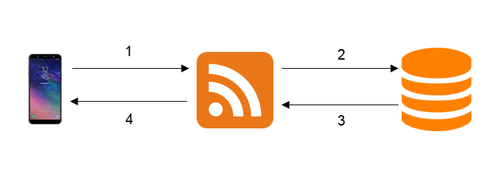
3. TỔNG QUAN VỀ ỨNG DỤNG
Mô hình hoạt động

Slide 6
3. TỔNG QUAN VỀ ỨNG DỤNG
Mô hình chức năng
Ứng dụng
Đọc tin
Lưu tin
Chia sẻ
Đánh giá
Góp ý

Slide 7
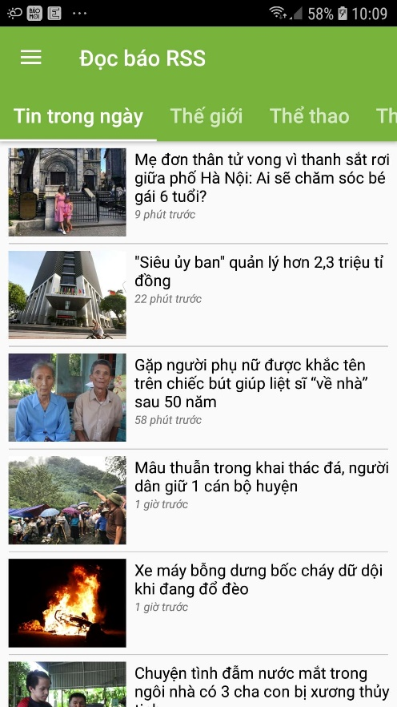
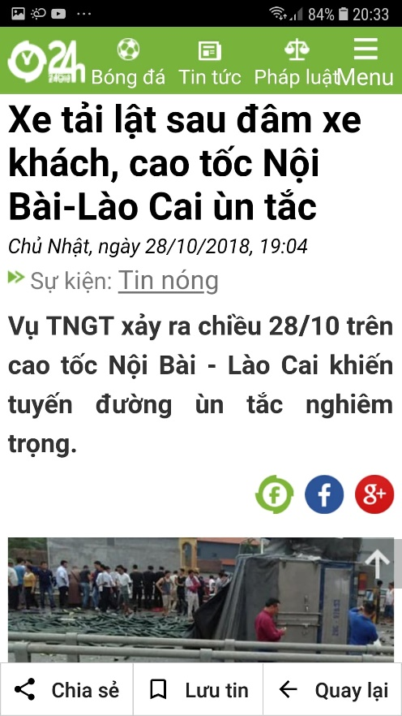
3. TỔNG QUAN VỀ ỨNG DỤNG
Giao diện ứng dụng
Hình 3.1: Giao diện màn hình chính
Hình 3.2: Giao diện màn hình nội dung chi tiết tin tức

Slide 8
4. KẾT QUẢ

Slide 9
CẢM ƠN QUÝ THẦY CÔ VÀ CÁC BẠN ĐÃ LẮNG NGHE!

